Slide 1
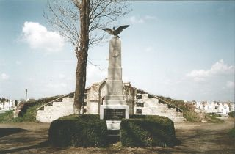
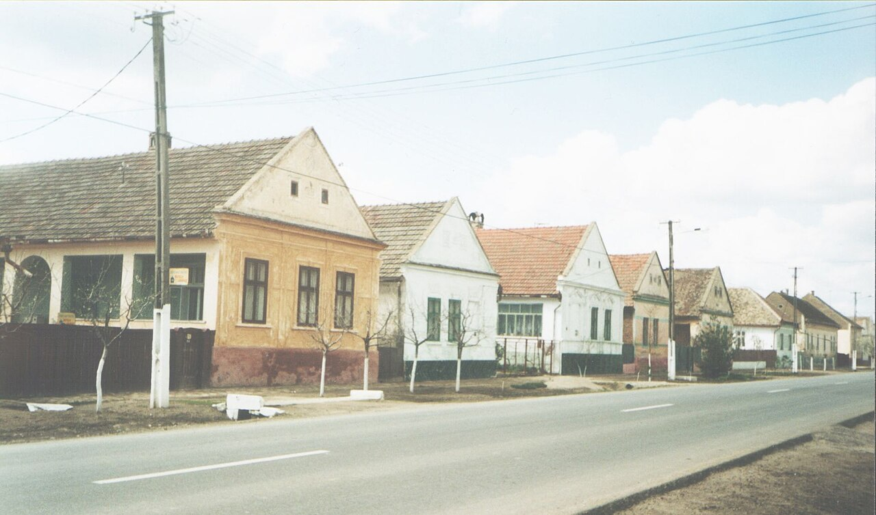
Nagycsanád.
. Fekvése: Nagyszentmiklóstól 8 km-re északra a Maros bal partján, a határ mellett fekszik. 2000-ben nyitották meg a Nagycsanád-Kiszombor közúti határátkelőhelyet.
Építtette. 1028-ban Szent István serege Csanád vezetésével legyőzte Ajtony seregét, a várat pedig Csanád kapta meg. Ettől kezdve Marosvárt Csanádnak nevezték, és az ekkor alapított azonos nevű vármegye székhelye lett. 1030-tól püspökség székhelye, első püspöke Gellért püspök lett, aki Szent György tiszteletére székesegyházat építtetett ide (Szent Gellért szobra a római katolikus templom előtt áll). Később a püspökség mellett káptalan és káptalani iskola is működött itt. 1044-ben Aba Sámuel itt végeztette ki az ellene lázadó főurakat. 1083-ban itt avatták szentté Szent Gellértet. 1241-ben a tatárok elpusztították a települést. 1514-ben Dózsa György serege foglalta el. 1526 végén Csáky László itt támadta meg Nenanda János szerbjeit (csanádi támadás), amely kirobbantotta a délvidéki felkelést. 1551-ben és 1598-ban a török uralom alá került, majd szandzsák székhely lett. 1723-ban helyreállították a 16. században megszűnt székeskáptalant. 1745-től német telepesek érkeztek az észak-rajna-vesztfáliai Sauerlandból Nagycsanádra. A 18. században a püspökséget Szegedre, majd Temesvárra költöztették. A trianoni békeszerződésig Torontál vármegye Nagyszentmiklósi járásához tartozott. Az I. Világháború végén egy ideig szerb megszállás alatt állt a falu. 1920-ban Romániához csatolták. 1945-ben a szovjet csapatok bevonulásukkor a helyi németek egy részét megölték, később pedig egy részüket a Szovjetunióba hurcolták munkatáborba. Erre a helyi katolikus temetőben az 1990-es években elhelyezett emlékmű táblája utal. A második világháború után a németek száma folyamatosan,

Slide 2
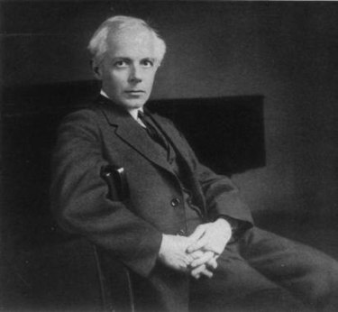
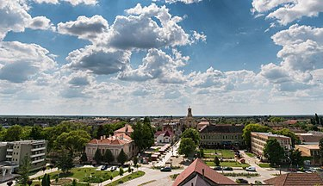
Nagy Szent Miklós
Bartók Béla posztumusz Kossuth-díjas magyar zeneszerző, zongoraművész, népzenekutató, a közép-európai népzene nagy gyűjtője, a Zeneakadémia tanára; a 20. század egyik legjelentősebb zeneszerzője
Temes megyei város. A határ közelsége miatt a megye legdinamikusabban fejlődő kisvárosa, a mérsékelten kontinentális éghajlatú, jellegzetesen alföldi településHajdan ikertelepülés volt: Szerbnagyszentmiklósnak nevezték, hozzá ragasztott részét pedig Németnagyszentmiklósnak. Valamikor ugyanis főleg szerbek lakták; most a lakosság többsége román, de szerbeken és németeken kívül élnek itt magyarok és bolgárok is. A település a legrégibb idők óta a csanádi püspök birtoka volt. Marczali Dózsa Miklós püspök 1421. augusztus 12-én nyerte adományként Zsigmond királytól. Lakosai a 16. század közepétől szerbek voltak. A török hódoltság alatt már nem akarták földesuruknak elismerni a püspököt, megtagadták neki az engedelmességet. A helységet a 17. század második felében Bethlen Gábor erdélyi fejedelem lippai vitézeinek adományozta. Ezek egyike, Orbánszentgyörgyi Nagy Lőrincz, a részét 1625-ben eladta Lippai Vágó Istvánnak. A község felére Szelényi János honti alispán kapott adományt, ő pedig a részét 1658. szeptember 11-én unokaöccsének, Gerhard Györgynek adományozta. A török kiűzése után a helység neve belekerült a csanádi püspöki birtoklajstromba, de 1718 óta a temesi bánsághoz tartozott. 1724-ben kincstári tiszttartósági székhely lett. 1724-ben Oexel Mátyás sörház építésére kapott engedélyt. 1752-ben 40 német család költözött ide, magvát alkotva a későbbi Németnagyszentmiklósnak. 1779-ben Torontál vármegyébe kebelezték be. 1781-ben a kincstári jószágok elárverezése alkalmával a Nákó testvérek, Kristóf és Cirill vásárolták meg. Ettől kezdve a gróf Nákó család volt a földesura. 1787. június 11-én országos, 1837. július 6-án hetivásárok tartására nyert szabadalmat. A 19. század végén több mint 10 ezer lakosával Torontál vármegyének – Nagykikinda, Nagybecskerek és Zsombolya után – negyedik legnagyobb mezővárosa volt. A trianoni békeszerződésig Torontál vármegye Perjámosi járásához tartozott, majd Romániához került.
Született: 1881. március 25., Nagyszentmiklós, Románia
Meghalt: 1945. szeptember 26., New York, New York, Egyesült Államok
Házastárs: Pásztory Edith (házas. 1923.–1945.), Ziegler Márta (házas. 1909.–1923.)
Gyermekek: Bartók Péter, Bartók Béla
Szülők: Bartók Béla, Voit Paula
Testvérek: Bartók Erzsébet

Slide 3
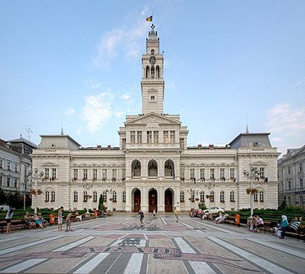
Arad.
A város multikulturális örökségét annak köszönheti, hogy a középkorban a Magyar Királyság és a Temesvár vilajet, majd az újkorban az Erdélyi Fejedelemség, az Osztrák-Magyar Monarchia, 1920 óta pedig Románia része. Jelentős számú magyar lakossággal bír, ugyanakkor fellelhetők itt németek, zsidók, szerbek, bolgárok és romák, akik az évszázadok során letelepedésül ezt a helyet választották. A 19. század második felében és a 20. század elején a város gyors fejlődésen ment keresztül. Ebben az időszakban épültek Arad legértékesebb épületei, melyek ma jelentősen meghatározzák Arad látképét. Ilyen például a neoklasszikus Ioan Slavici Színház, az eklektikus Közigazgatási Palota és a neogótikus Vörös templom.
Az aradi vértanúk az a tizenhárom magyar honvédtiszt (12 tábornok és 1 ezredes), akiket az 1848–49-es forradalom és szabadságharc leverése után, az abban játszott szerepük miatt Aradon kivégeztek. Bár ezen honvédtisztek száma tizenhat,[1] a nemzeti emlékezet mégis elsősorban az 1849. október 6-án kivégzett tizenhárom honvédtisztet nevezi így, gyakran használva a tizenhárom aradi vértanú, illetve az aradi tizenhármak elnevezést is.

Slide 4
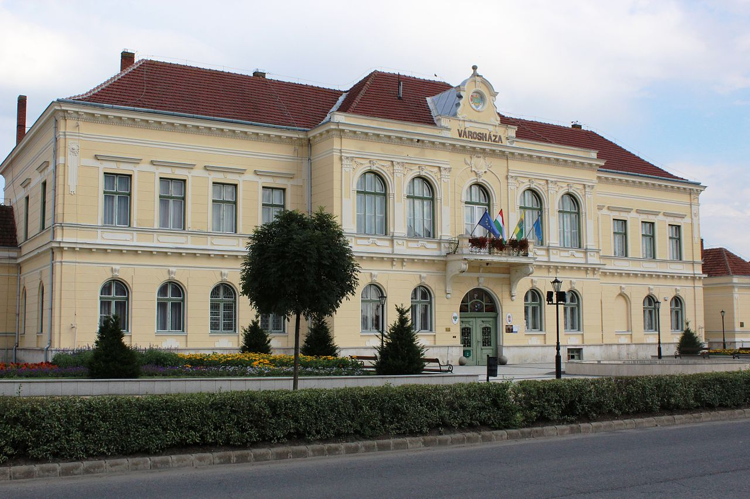
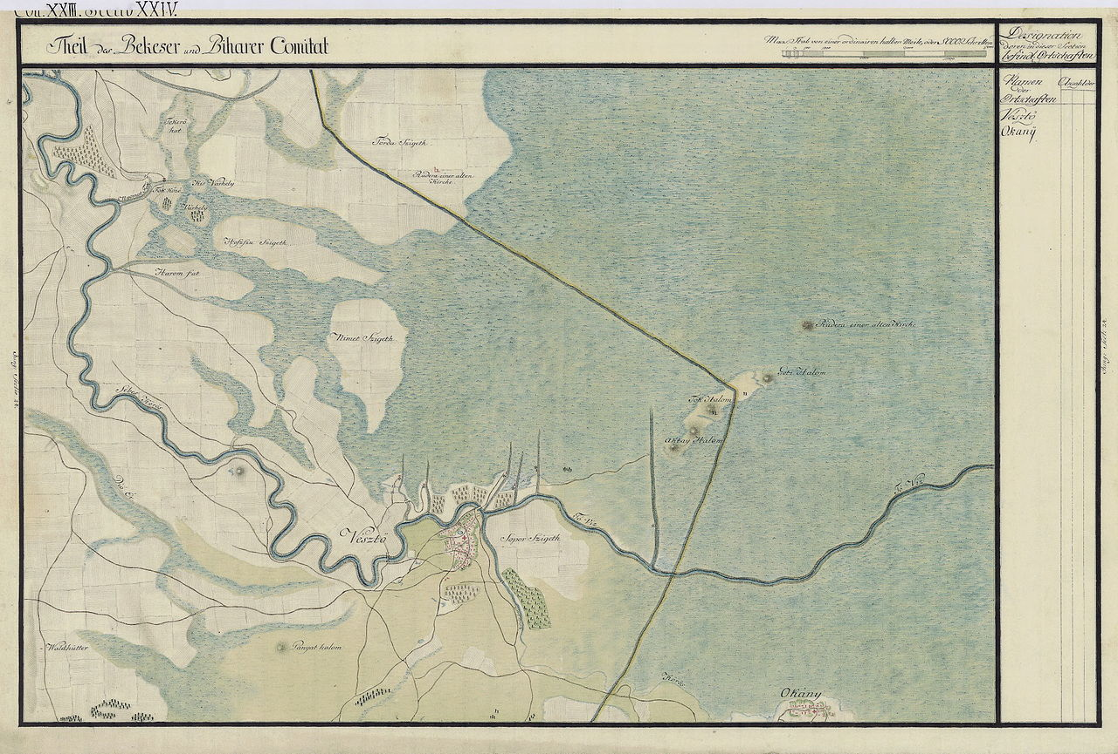
Vésztő
Fekvése Vésztő a vármegye északi részén található, közigazgatási területének határa északon a megyehatárral is azonos Sebes-Körös.
A török uralom alatt a település teljesen elnéptelenedett, s a Rákóczi-szabadságharc leverését követően, 1713-ban történt meg az újratelepítése a Bihar (ma Hajdú-Bihar) vármegyében lévő Bakonszegről. A betelepült lakosság megszervezte saját ellátását, vízimalmok létesültek a Sebes-Körösön, munkába álltak a helyi kézművesek, iparosok. A lakosság többsége református volt, templomukat 1782-83-ban építették fel, s 1825-ben bővítették. Vésztő 1871-ben nagyközségi státuszt kapott; a vasúti közlekedés 1881-ben indult meg.
1982-ben fejeződtek be a mágor-pusztai ásatások. Az átadás után a történelmi emlékhely egyre látogatottabbá és ismertebbé válik, ma igen jelentős idegenforgalmi központ, itt található a népi írók szoborparkja, valamint ez az évenként megrendezésre kerülő Sárréti Piknik színhelye. A település 2001. július 1-jén városi rangot kapott.[4]

Slide 5
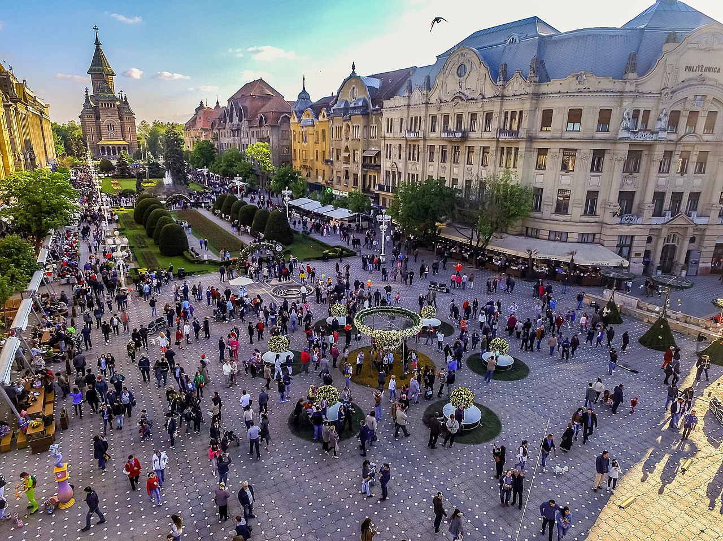
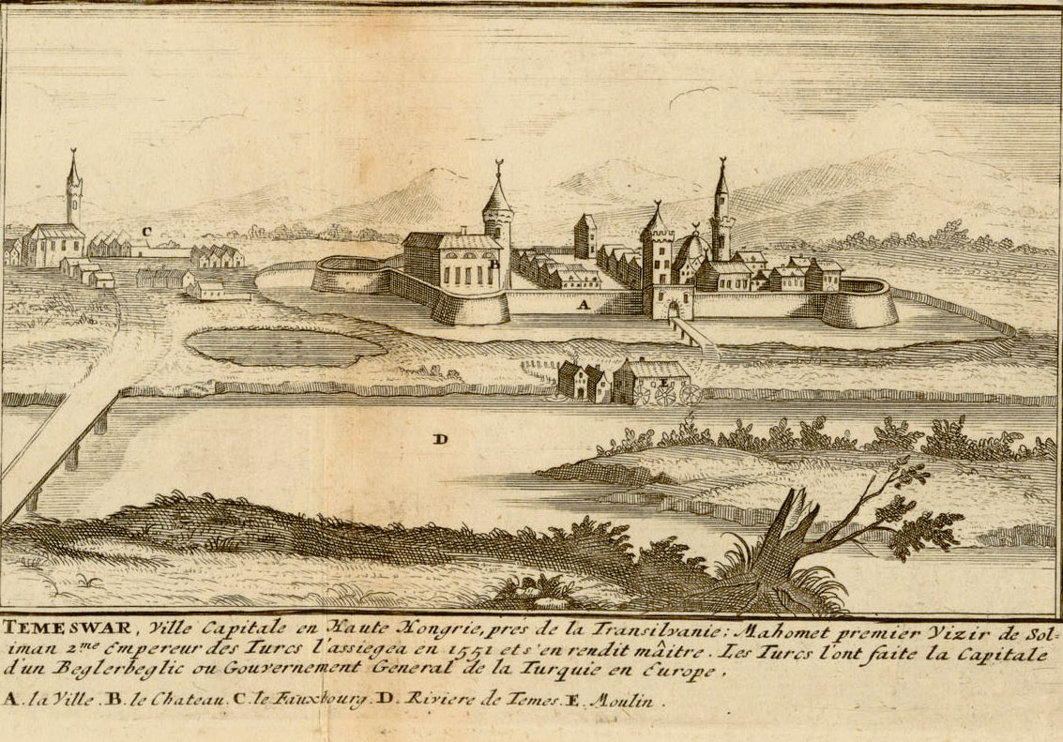
Temesvár
A város földrajzi fekvésének köszönhetően a történelem során stratégiai fontosságú hely volt. Éghajlata kontinentális, de a mediterrán hatás is érzékelhető.
Temesvár többnemzetiségű város. A románok mellett magyarok, németek, szerbek, szlovákok, ukránok, illetve az utóbbi években kis mértékben olaszok is lakják. Lakosságának lélekszáma az 1990-es évek óta folyamatosan csökken. Kulturális és különösen az építészeti gazdagsága miatt „Kis Bécsnek” is nevezik. Temesvár a 18. századra komoly gazdasági központ lett, és a 21. században is a gazdaság viszonylagos fejlettségének köszönhetően életszínvonala a negyedik helyet foglalja el a romániai városok között.Temesvár neve a Temes folyó nevéből ered,[3] a középkorban ugyanis a folyó egyes ágai a mai város területén folytak át.

Slide 6
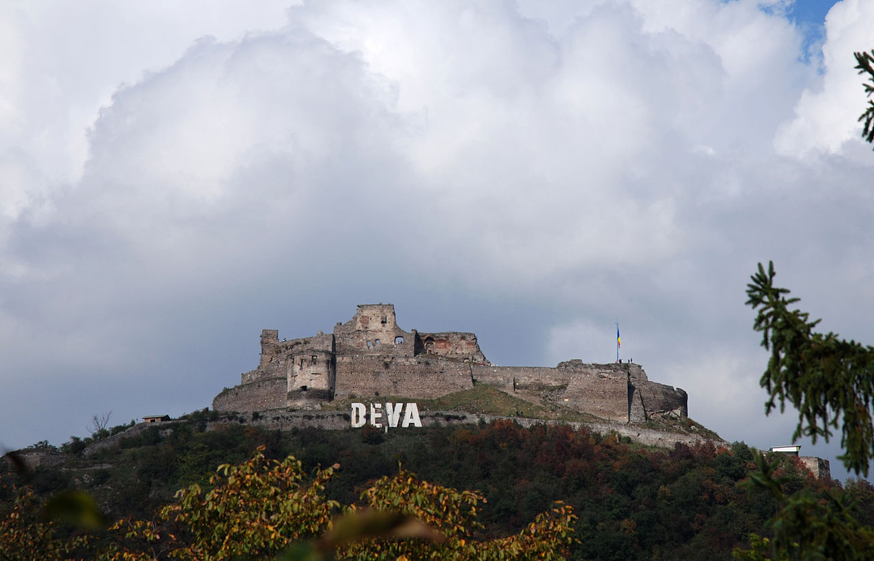
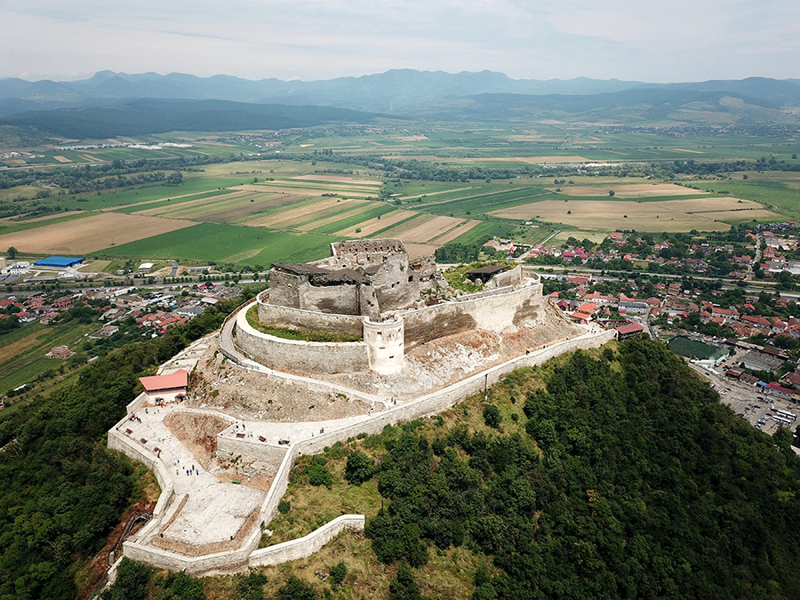
Déva
Déva vára hajdani erődítmény az Alsó-Maros mentén, a Déva város fölé emelkedő hegyen, egy 250 méter magas sziklán.Déva vára kicsiny, jelentéktelen erősség volt az Erdély szívébe vezető úton, a Maros bal partján. Hadi értéke igazán csak a 17. században volt, mikor Lippa átengedése után egyedül ez a vár állhatott ellen egy esetleges további török inváziónak a Maros völgyében – a helyzet azonban gyorsan változott, és szerepe egyre csökkent, bár teljesen csak a 18-19. század fordulóján veszítette el jelentőségét. Ma romos állapotban van. A romániai műemlékek jegyzékében a HD-II-a-A-03216 sorszámon szerepel. A vár számos birtokosa közül a legjelentősebbek Hunyadi János, Szapolyai János, Bocskai István és Bethlen Gábor.

Slide 7
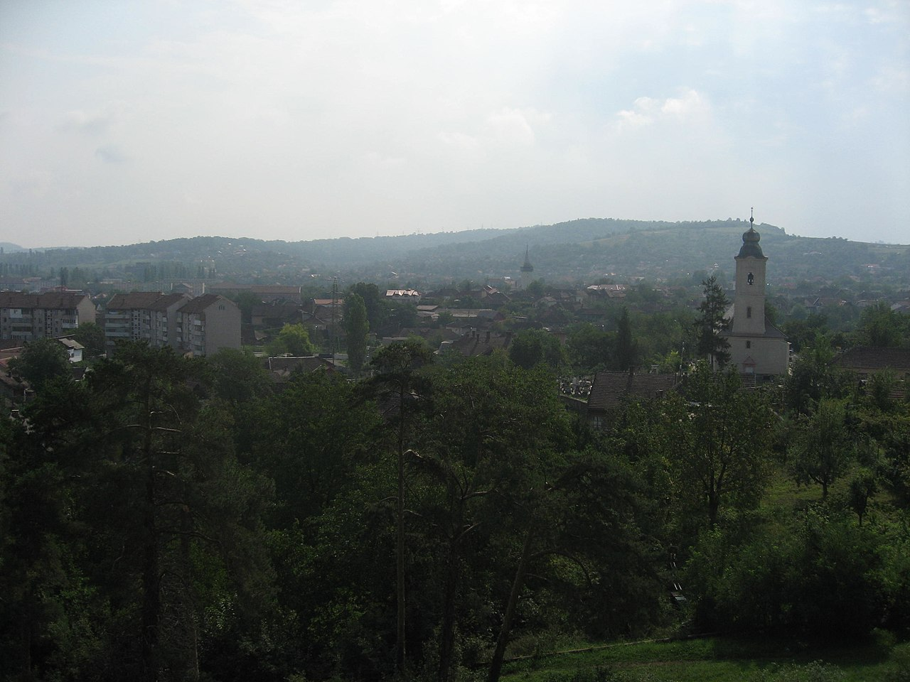
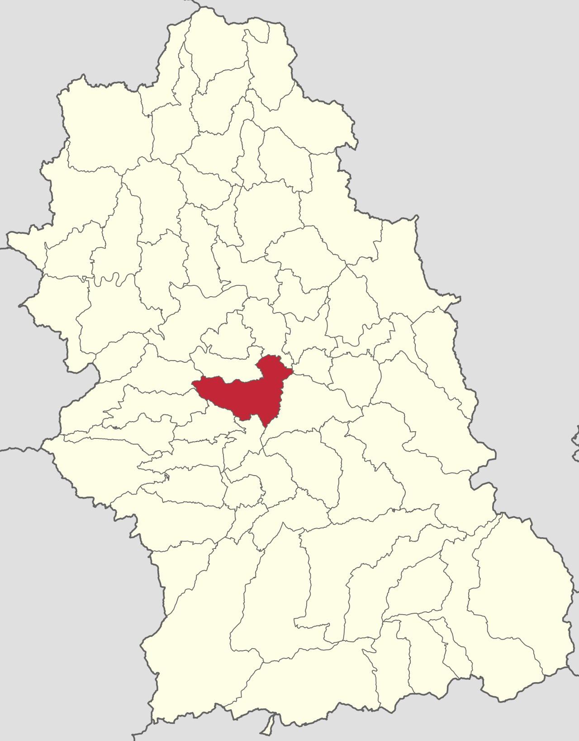
Vajdahunyad
1514–1518-ban 184 házból állt, tehát tekintélyes méretű település volt. Ekkoriban többször is az uradalom birtokosa nevezte ki ortodox papját esperessé.[7] Vajdahunyadról származik az első híradás arról, hogy románok a mindennapokban találkoztak a reformáció tanításaival. A sziléziai Georg Stolz, Brandenburgi György várnagya ugyanis 1526-ban Kaspar Schwenkfeld tanait hirdette a vajdahunyadi románok körében. Az erdélyi püspök vizsgálatot is rendelt el ellene, mivel úgymond „egyszer egy szombaton a román pap házába ment, és ott a hívő keresztények kigúnyolására húst evett a románokkal együtt, és a román szektát dicsérte a keresztény hithez képest”.[8] 1528-ban 124 ház tűzvészben leégett. 1534-ben Czibak Imre ostromolta. 1536-ban Szapolyai János enyingi Török Bálintnak adományozta. 1557-ben Török János a várudvaron fejeztette le hűtlen feleségét, Kendi Annát. 1601-ben Vitéz Mihály eredménytelenül ostromolta. 1618-ban került az iktári Bethlen család tulajdonába. Bethlen Gábor átalakíttatta és külső védművekkel erősíttette meg a várat, majd az uradalommal együtt unokaöccsének, Bethlen Istvánnak adományozta. Annak 1632-es halála után rövid ideig felesége, Széchy Mária lakta. 1648-ban Zólyomi Dávidné Bethlen Katalin szerezte meg. Bethlen Gábor 1619-ben megerősítette a szűcsök céhének alapszabályát, 1627-ben létrejött a szabók, 1635-ben a bőrösök és csizmadiák, 1676-ban a takácsok céhe.[9] 1634-ben alapították román nyelvű református egyházát. 1687-ben és 1699-ben két prédikátoruk is volt.[10] 1659–1660-ban, Karánsebes eleste után román és szerb menekültek telepedtek le a városban. 1671-ben Thököly Imréé lett az uradalom, aki többször időzött is itt. 1685-ben Apafi elkobozta Thökölytől. A település ekkor 184 házból állt és három malma őrölt. 1710-ben kapták vissza a ferencesek a Rákosdra vezető út mellett állt rendházukat, amely 1725-ben szerzett ismét kolostori rangot. 1720-ban három pap lakta.[11] 1721-ben 36 taksás nemes, 28 polgár és 8 zsellér mellett sok vármegyei nemes család is házat birtokolt a városban. A lakosság nagyobbik része ekkor román nyelvű volt. 1731-ben évi négy országos vásárt tartottak benne: nagyböjt negyedik vasárnapján, áldozócsütörtökön, Péter-Pálkor és Szent Mártonkor.[12] A tőle északra, a Cserna mellett fekvő Csernabányán 1667-ben már működött egy vasmű, amely 1699-ben 490 mázsa nyersvasat és 66 mázsa ekevasat állított elő. 1714-től Georg Steinhilbert bérelte, aki ugyanazon évben egy második, 1727-ben egy harmadik vasművet is építtetett. 1743-tól közvetlenül a kincstár kezelte.

Slide 8
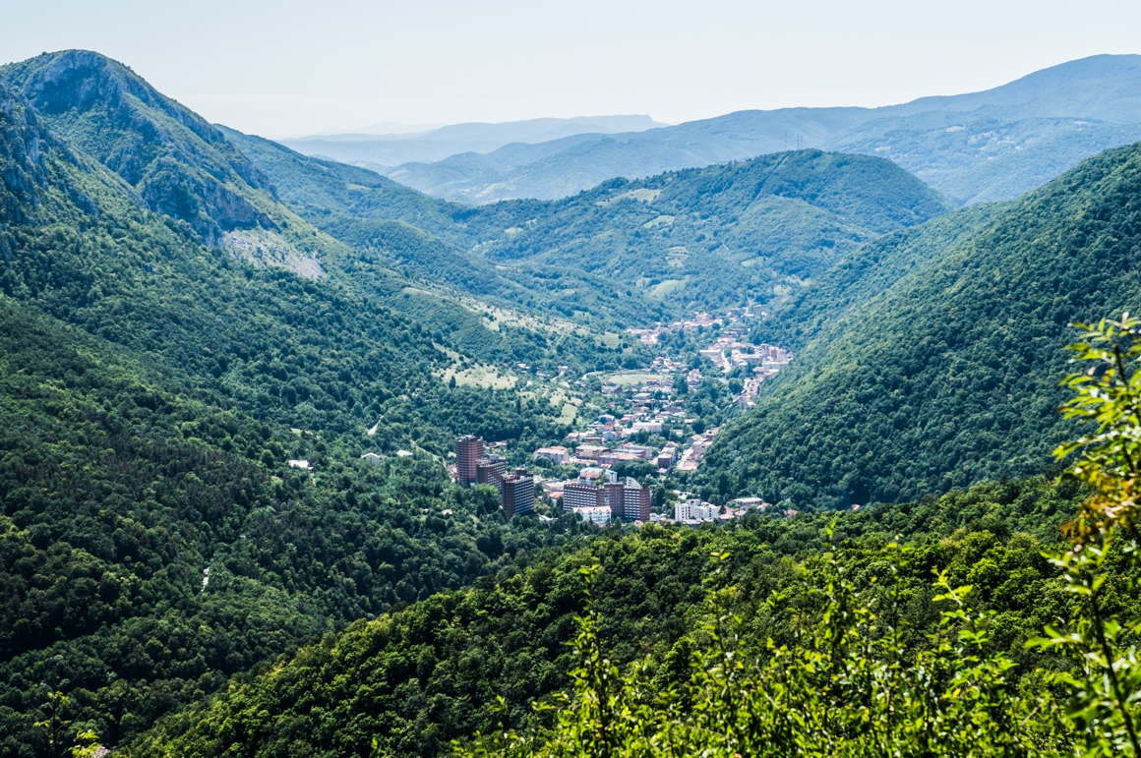
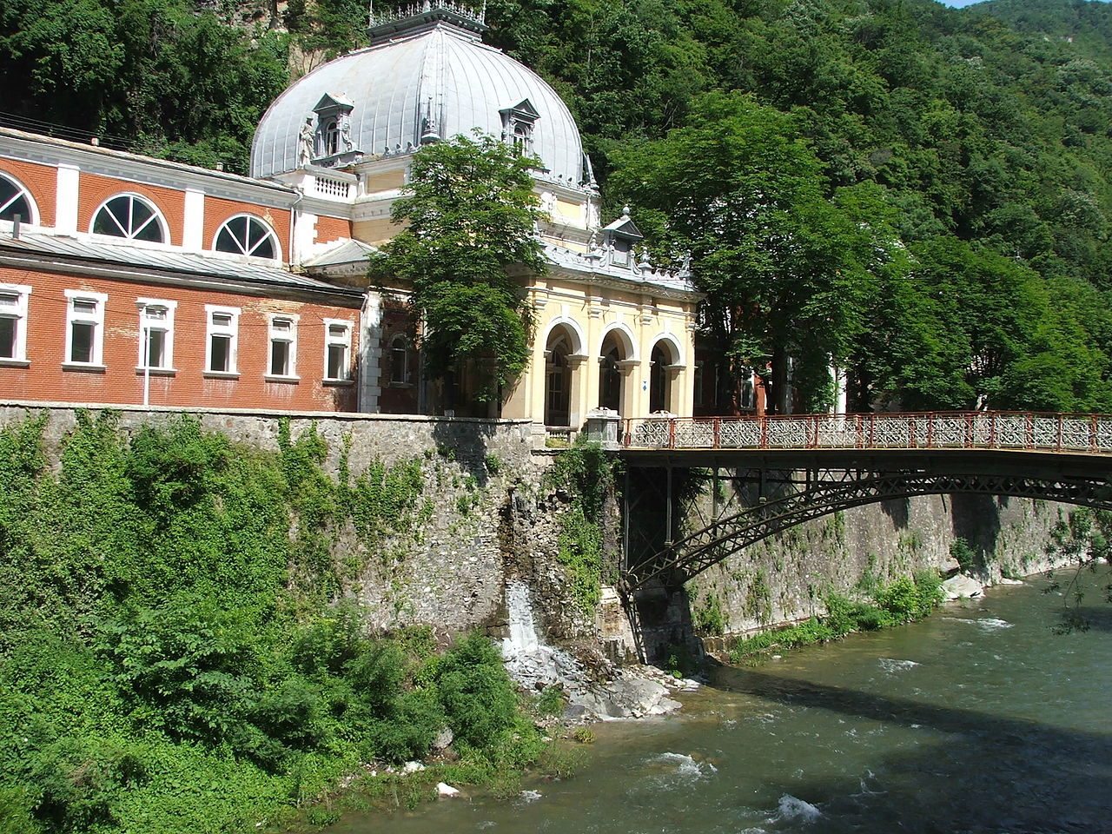
Herkulesfürdő
Fekvése Orsovától 17 km-re északra, a Cserna partján fekszik. Nevének eredete Neve arra utal hogy a rómaiak hite szerint a hévizek Herkulestől függtek.Az európai hírű fürdőhely Lombardiával egy szélességi fokon fekszik, azonban a két vidék mégis lényegesen különbözik egymástól, mivel Herkulesfürdőn egyaránt érvényesül a közép-európai, a duna-feketetengeri és a mediterrán éghajlat.
A 160 méter magasságban fekvő Herkulesfürdő évi középhőmérséklete plusz 14 Celsius-fok, mivel a környező magas hegyek felfogják az erős szeleket. A tél itt enyhe, a nyár nem forró és az ég többnyire derűs. A kedvező éghajlati viszonyok következtében gazdag és sokféle növényzet alakult ki a környéken, a sokféle növény közül azonban legjelentősebb a fürdőhely parkjának közepén álló több száz éves mamutfenyő. A növényzeten kívül változatos a környék állatvilága is; a környéken sokféle lepkefaj található. A hely egyike Európa leggazdagabb lepkegyűjtő területeinek. A környék barlangjaiban számos különleges bogárfaj él, de a környéken előfordul kétféle vipera: a homoki vipera és a keresztes vipera

Slide 9
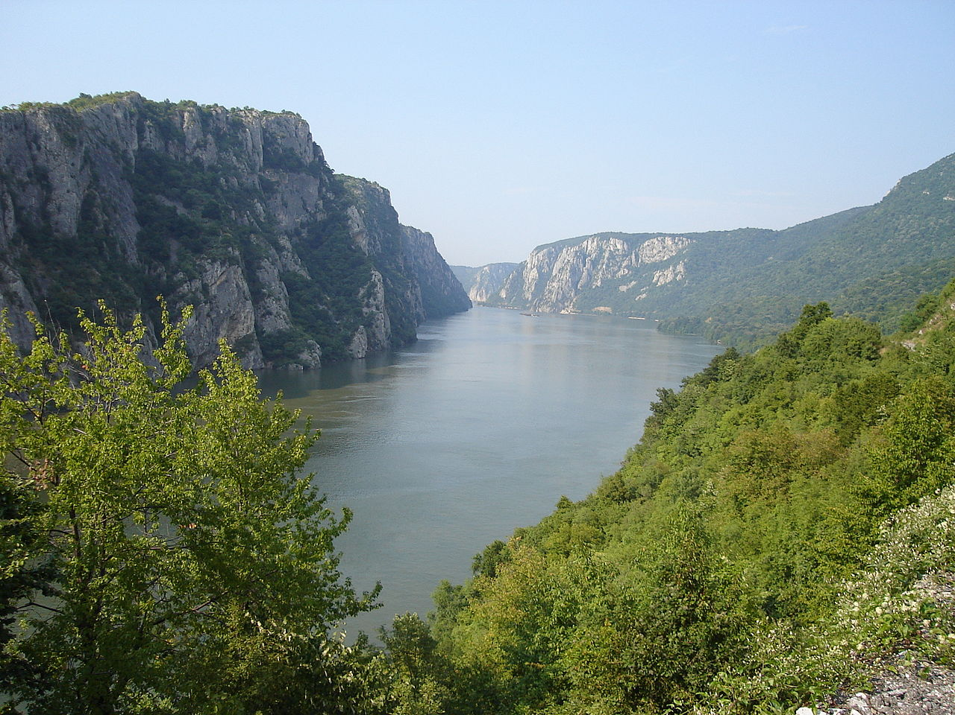
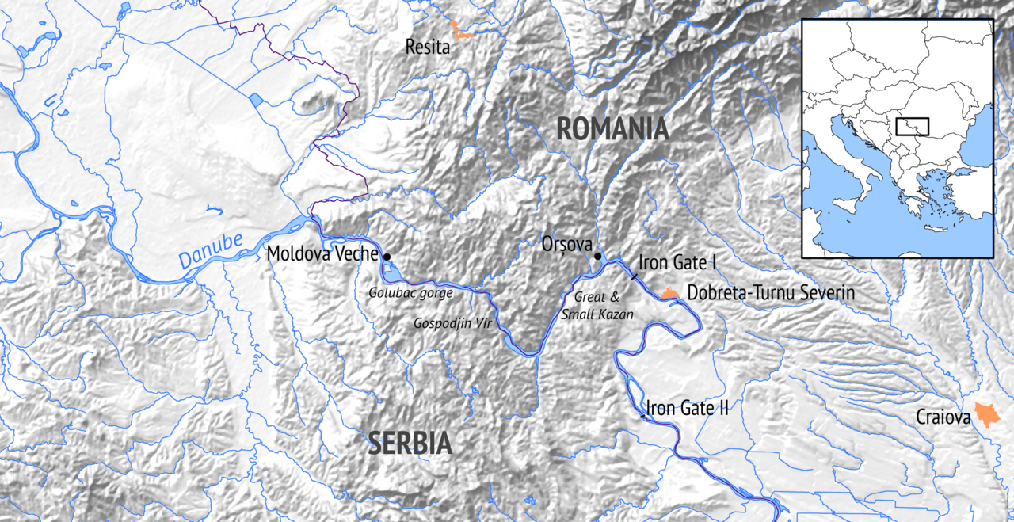
Alduna
A Vaskapu-szoros alatti szakaszon két vízerőmű működik: a Vaskapu I. 1964 és 1972, a Vaskapu II. 1977 és 1984 között épült a román–szerb határon, egy-egy határállomással. A korábbi a paksi atomerőmű 2000 MW-os, megemelt összteljesítményét is meghaladó villamos energiát, míg a II-es a paksi egy reaktorblokkjának több mint felét állítja elő. Szerbia 2009 óta tervezi egy harmadik, kisebb erőmű megépítésétA Vaskapu a Kárpát-medence területén a miocén és pliocén korban létezett Pannon-tenger megszűnésével párhuzamosan jött létre. A Pannon-tenger medencéje fokozatosan feltöltődött, és vize kiutat keresett az ugyancsak emelkedőben lévő környező hegységek hágóin keresztül.[3] A Fekete-tenger irányába történő kifolyás megindulása után a távozó hatalmas víztömeg mély medret vájt magának a továbbra is emelkedőben lévő hegyláncon keresztül.[4] A Pannon-tenger, illetve addigra már édesvizű Pannon-tó utolsó maradványai a pleisztocénban, mintegy 600 000 évvel ezelőtt tűntek el a Kárpát-medencéből, és a „kifolyó” szurdokvölgyét az Ős-Duna mélyítette tovább. Az emelkedőben lévő hegyláncon áttörő folyóvölgyet földtani szakkifejezéssel antecedens völgynek nevezik. Az áttörési szakasz ebben az esetben felsőszakasz-jellegű,[5] tehát bevágódó, fölötte a folyóvölgy feltöltődő, azaz alsószakasz-jellegű lesz, a szoros után közvetlenül pedig középszakasz-jellegű kanyargós, az üledékek szempontjából egyensúlyban lévő rész következik.

Slide 10
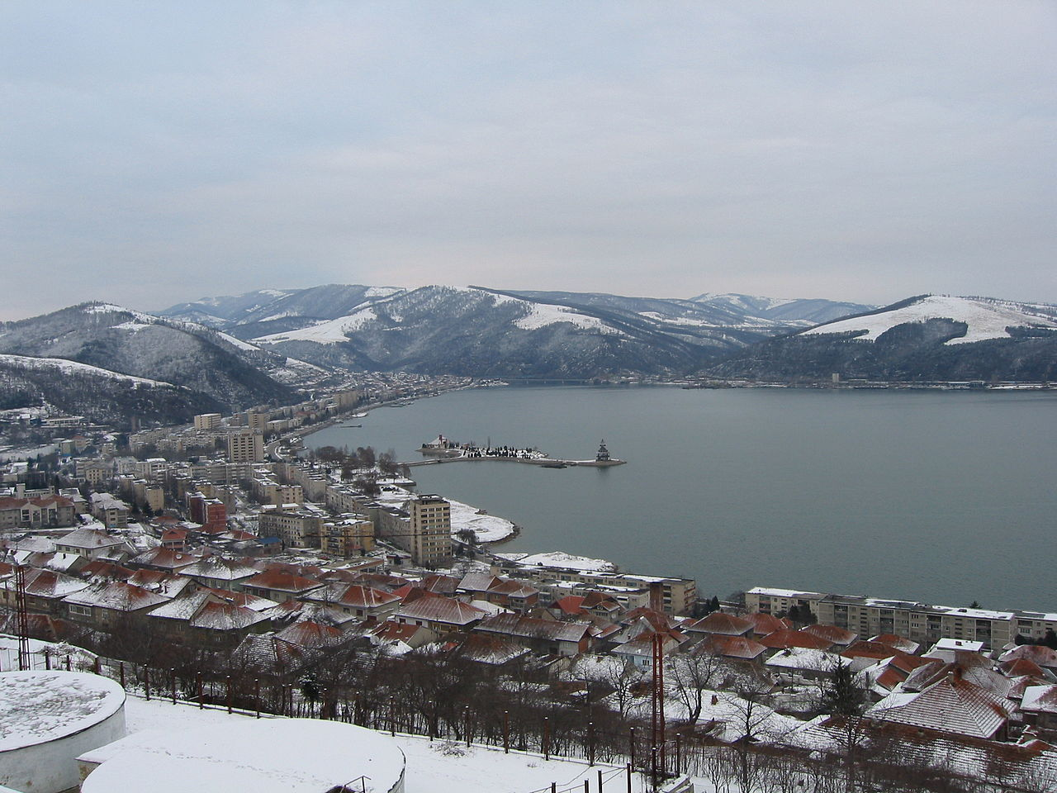
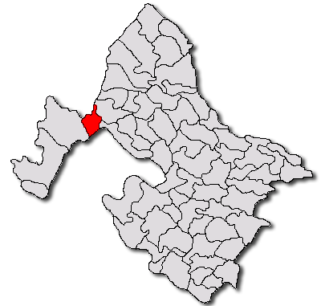
Orsova
Neve az Örs törzsnév szláv –ova képzős származékából való. 1349-ben Vrsua és Orsuua, 1351-ben Orsva, 1396-ban Orswe, 1428-ban Orsova, 1440-ben Orsaua, 1481-ben Orseva, 1689-ben Hersova alakbamodern stílusú római katolikus templom 1972 és 74 között, Hans Fackelmann tervei szerint épült. Gabriel Popa Keresztút-festményén feltűnik Vlagyimir Iljics Lenin, John Lennon, Nadia Comăneci tornász, Florin Piersic és Széles Anna színész is.[10] A magyar korona itt töltött éveire egy 2004-ben állított tábla emlékeztet.
Ada Kaleh elárasztása előtt a Șimian-szigetre költöztették az ottani házak egy részét a mecsettel és az erőd egyes részeivel együtt. Mivel azonban a közösség nem volt hajlandó áttelepülni, az épületek állaga azóta erősen leromlott. A szigetet felújítással igyekeznek vonzó turisztikai célponttá varázsolnin írták.

Slide 11
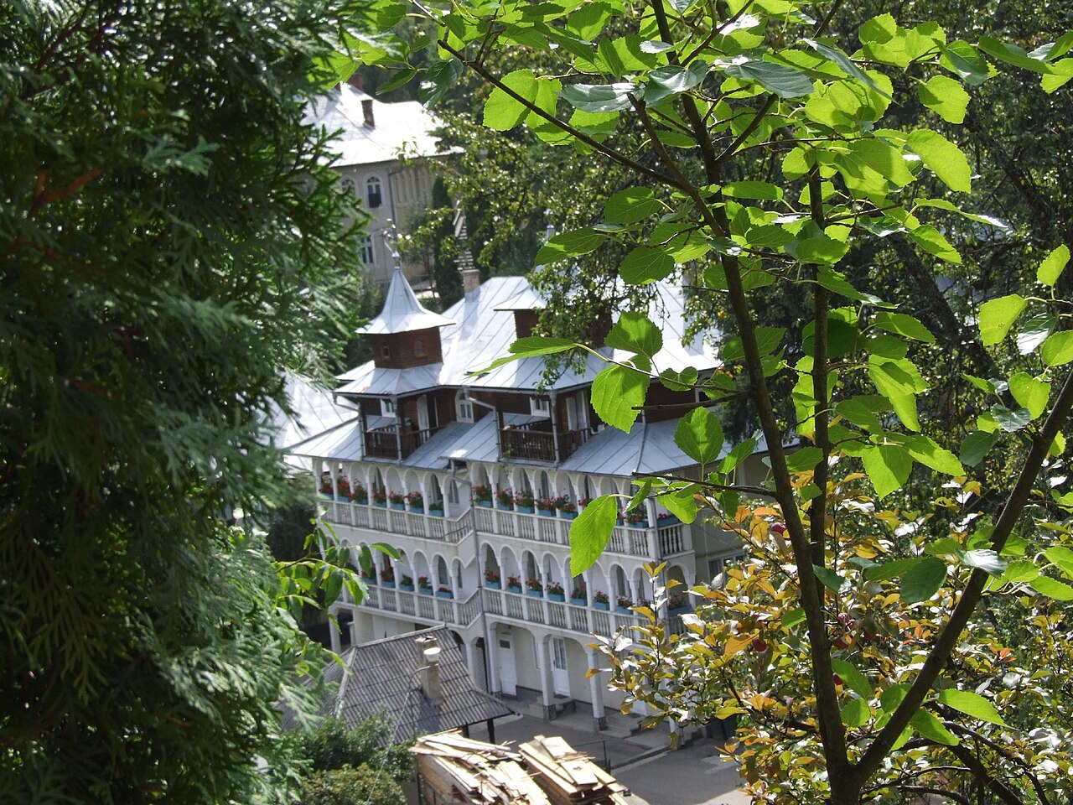
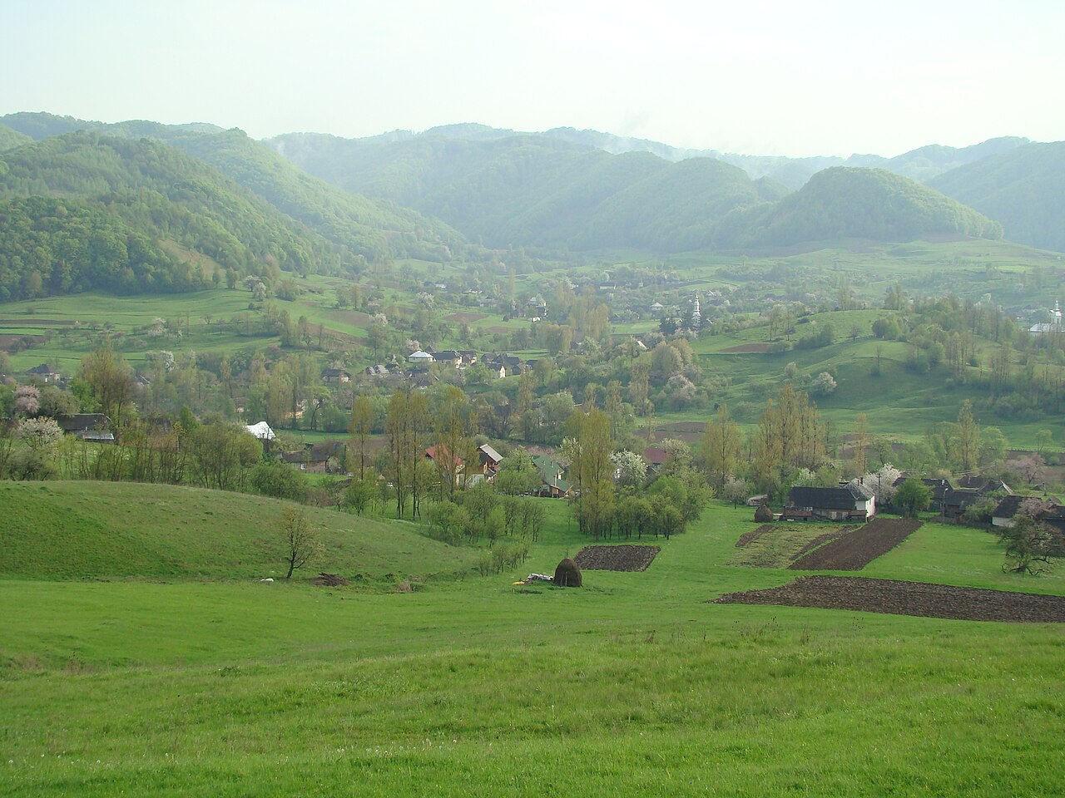
Szent Anna Ordodox kolostor
A Szent Anna ortodox kolostor egy hegytetőn, vegyes tölgyes-bükkös erdőben épült 1923 és 1927 között. Az 1960-as évekig, amíg el nem készült a hozzá vezető út, kis remetekolostor maradt. 1989 óta jelentősen bővítették. Múzeumában régi egyházi könyveket és egy ikongyűjteményt állítottak ki.
Magyarláposhoz tartozó kenézi jogú román falu volt. A 16. századig a Bánffy család birtoka. Később jelentős román kisnemesi rétege alakult ki. 1703 körül 5 nemesi, 7 jobbágy család lakta, 6 háza pusztán állt. 1750-ben lakói sót fuvaroztak és szarvasmarhát tenyésztettek. Ekkor 30 nemes, 16 jobbágy, 3 zsellér, 3 kóbor és 2 cigány családfőt számoltak össze. 1876-ig Belső-Szolnok, azután Szolnok-Doboka vármegyéhez tartozott. Az 1880-as években népességét beköltözések gyarapították

Slide 12
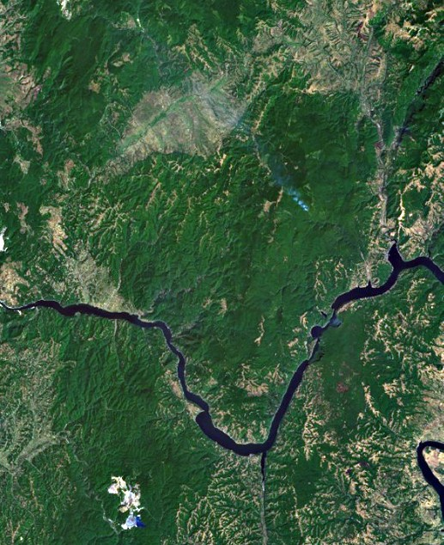
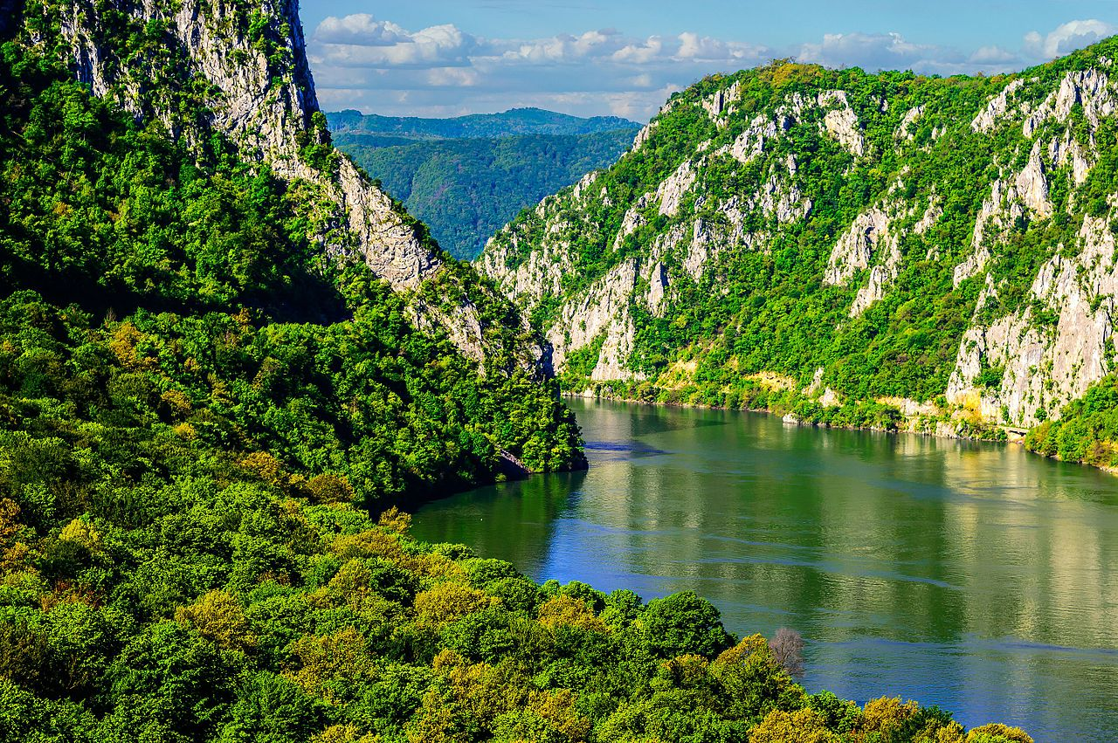
Kiskazán- szoros
A folyó a Nagy-Kazán-szorosnál a legkeskenyebb, mindössze 150 méter. Itt a sziklafal 300 méter magasan tornyosul a zúgó víz fölé. A Kis-Kazán valamivel szélesebb és 3km hosszan terül el, a Kis-Csukár (Románia) és Mali Strbac (Szerbia) sziklafalai között. A Nagy –és Kis-Kazán szoros között találjuk a dunatölgyesi öblöt.
A Kazán-szoros egy több szakaszból álló, 134 kilométer hosszú szoros, vagy szurdokvölgy része. (Galambóci szurdok, Gospodin Vir szurdoka, Nagy- és Kis Kazán-szoros, Sip-szurdok), mely az ókortól, azaz a nagy népmozgások és a folyami hajózás megindulásától kezdve természetes határként működött a Kárpát-medence és a Balkán-félsziget területei között. A régi időkben az Al-Duna e kritikus szakaszát rendkívüli vízjárási viszonyok jellemezték, mivel a mederben számtalan szikla és zátony akadályozta a haladást. A folyó különböző vízállásainál eltérő, kanyargós utakon hajózhattak csak a bátor kereskedők, minduntalan kockára téve életüket és értékeiket. Innen ered a „Kazán” elnevezés is, mivel úgy gondolták, hogy a víz mélyén lévő hatalmas, forró üstök miatt fortyog állandóan a víz.

Slide 13
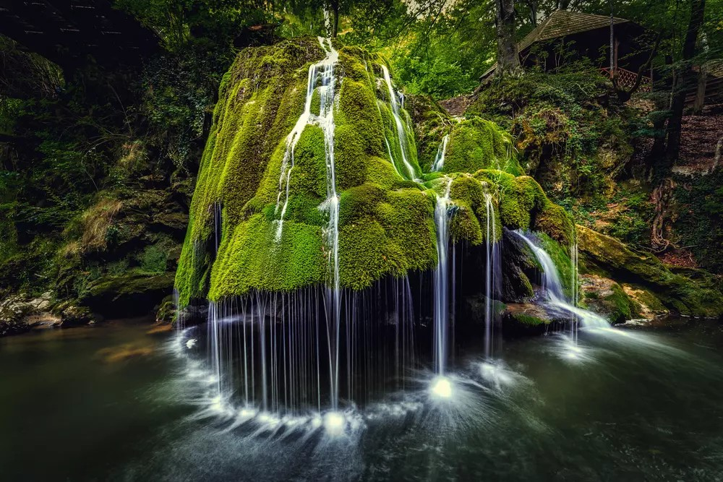
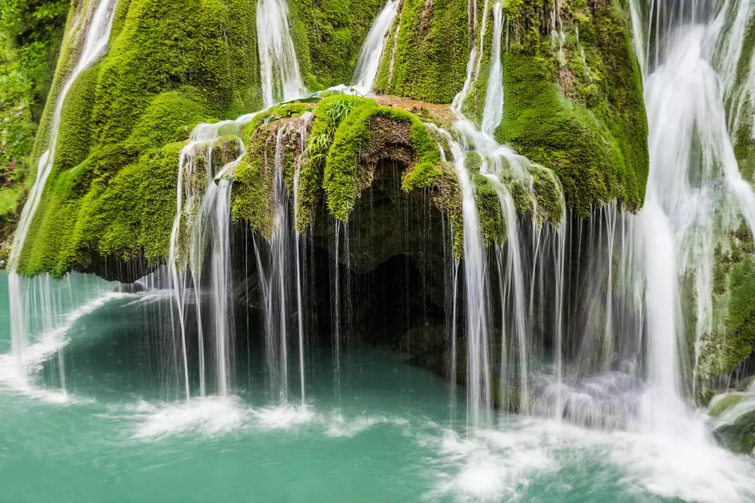
Bigéri vízesés
Erdély a természeti csodák és titkok földje. Itt a víz szalad, a kő marad, és bámulatos formákat hagy maga után. Ismerjétek meg a Bigar (vagy Bigéri)-vízesést, amelynek még Amerikából is csodájára járnak.A Bigar- vagy Bigéri-vízesést (cascadul Bigar, Bigar Cascade Falls), Krassó-Szörény megyében, az Almás-hegység és az Aninai-hegység határolta medencében, a Ménes-völgyben fedezhetjük fel. A Bigéri Természetvédelmi Területen lévő vízesés nyolc méter magas zuhataggal kápráztatja el a látogatókat. Szinte mesebeli látvány, ahogy a Minis patak vize a zöld mohával borított, kupolaszerű, lépcsőzetes mésztufán át zuhan a mélybe. Ezt a csodálatos zuhatagot egy föld alól előtörő patak táplálja, ahol a víz egy 8 méter magas, harang alakú mészkőtufán csorog le. A Bigar-vízesés különlegessége abban is rejlik, hogy nem egyetlen széles sugárban ömlik le a víz, hanem 45 apró párhuzamos szálra szétválva alkot egy meseszép vízfüggönyt.

Slide 14
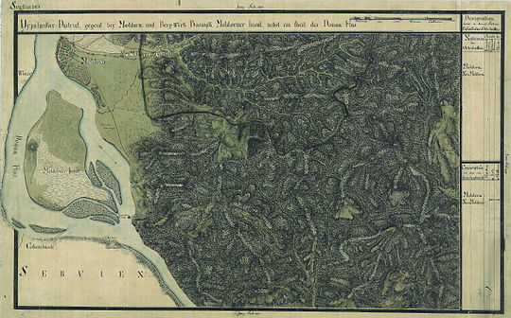
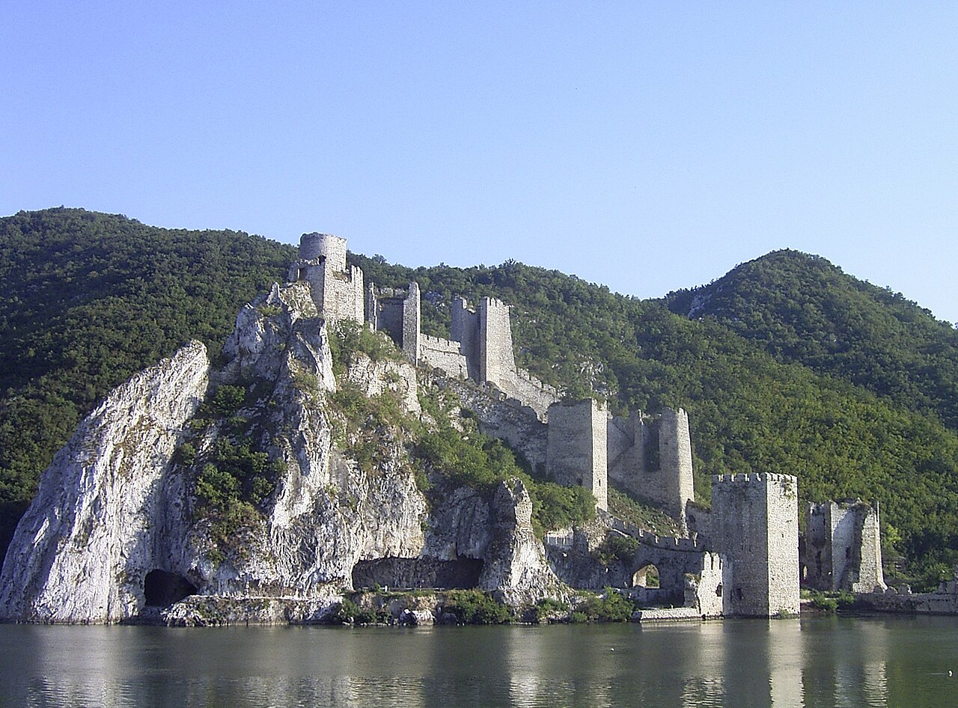
Galambóc vára
Galambóc vára helyén egykor Columbaria római erőd állott. A várat a rácok (későbbi szerbek) építették, 1334-ben Károly Róbert hódította meg hadjárata során. 1387-ben Lázár szerb fejedelem ostromolta. A török először 1391-ben foglalta el, de ekkor még Perényi Péter visszafoglalta. A szerb várat 1427-ben szerződéssel szerezte meg Zsigmond király, de annak szerb kapitánya a töröknek adta át 12 000 aranyért. 1428-ban Zsigmond ostrom alá vette, de a szultán serege felszabadította, és a király is alig menekült meg. 1458-ban Mátyás serege ostromolta, de a belharcok miatt kénytelen volt az ostromot félbeszakítani. 1481-ben Kinizsi Pál foglalta el, de nemsokára megint török kézre került. 1688-ban Nándorfehérvár eleste után török őrsége feladta. Festői romjai a Duna partján állnak Galambóc mellett. A Magyarország első katonai felmérése során készült térkép a környékről. A bal szélen, a sziget alatt Galambóc, tőle jobbra, a Vaskapu-szoros bejáratánál a vár. Kapcsolódó

Slide 15
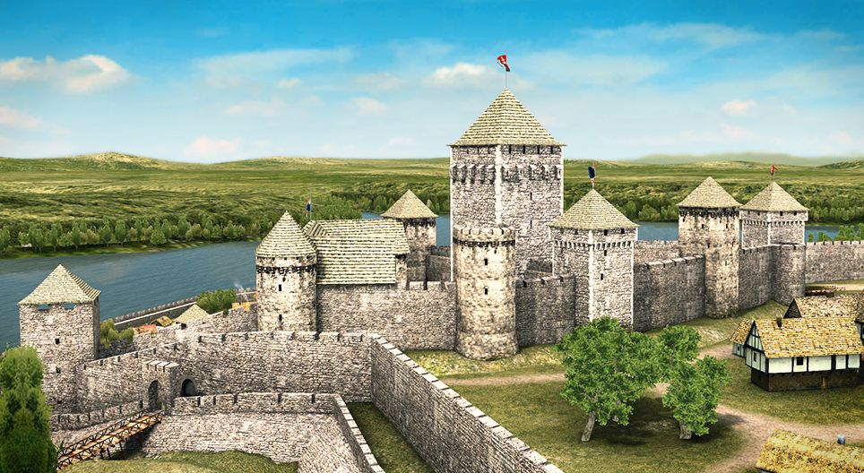
Nándor Fehérvár
A középkori Magyar Királyság kulcsának és déli kapujának számító Nándorfehérvár eleste 1521. augusztus 29-én következett be. A várat az anatóliai hadak (az utolsó periódusban európai erőkkel kiegészülve) vették be Piri Mehmed nagyvezír, majd I. Szulejmán vezetésével. A vár csekély számú védője a szerb és magyar lakossággal együtt 66 napig tartott ki, amit a későbbiekben nem tudott megismételni egyetlen magyar végvár sem. Végül azonban Nándorfehérvár és két másik vár elfoglalásával a törökök hosszú rést ütöttek a déli magyar védvonalon, megnyílt az út előttük az ország belsejébe. Nándorfehérvárt a törökök átnevezték Dar Al-Jihad-ra, aminek a jelentése „a dzsihád háza”.

Slide 16
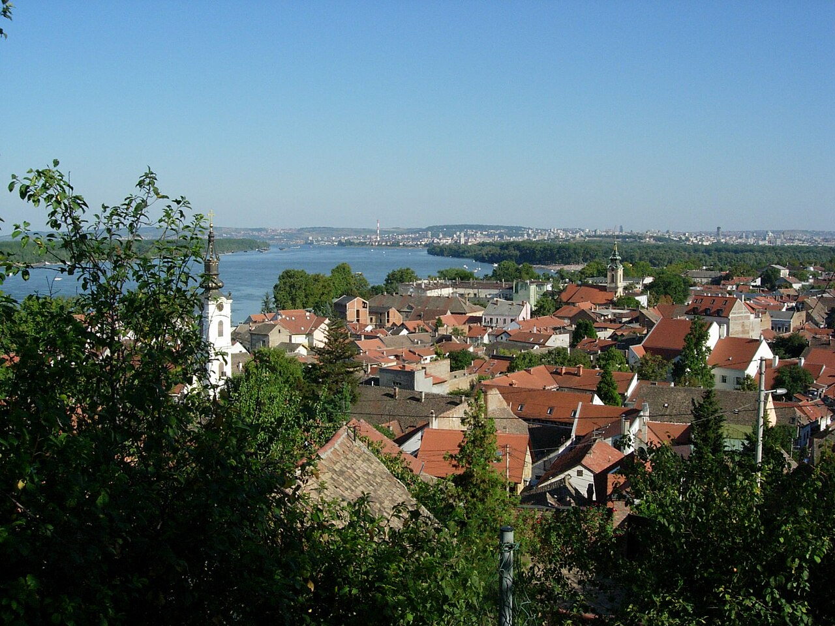
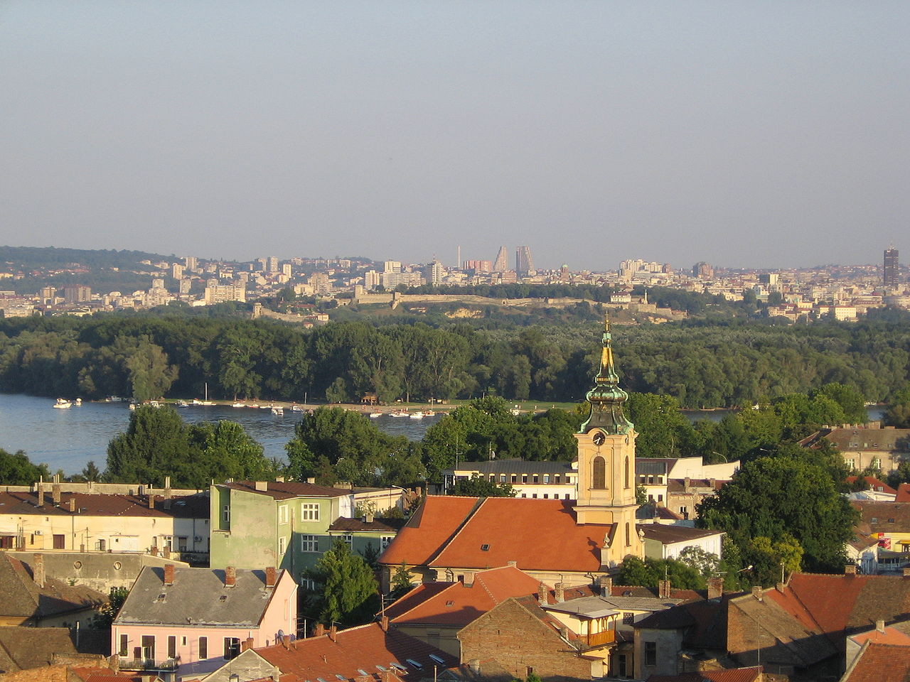
Zimony
1073-ban Zemlen néven említik először. A római korban itt Taurunum nevű katonai település állott. A város felett állnak az egykori vár romjai. Középkori neve Zemlén. 1096-ban az átvonuló keresztesek foglalták el a várat, de Kálmán király leverte őket. 1152-ben rövid időre Mánuel bizánci serege foglalta el. 1164-ben III. István serege ostromolta, melynek során a várat védő IV. István 1165. április 11-én meghalt, ezért hívei átadták a várat III. Istvánnak. 1165-ben Mánuel bizánci serege foglalta el, de 1166-ban Dienes ispán visszafoglalta. 1167. június 18-án Mánuel bizánci császár serege a vár alatt verte meg Dienes ispán magyar seregét, de olyan nagy veszteségeket szenvedett, hogy kénytelen volt kivonulni az országból. 1180-ban III. Béla serege foglalta vissza. 1521. július 12-én elfoglalta a török. 1566. június 26-án ide járult János Zsigmond a szultán elé kézcsókra. 1842. szeptember 6-án ide menekült Obrenovics Mihály a zendülők elől. Várának udvarán állt az ezredévi emlékmű, hármas toronyszerű építményen kiterjesztett szárnyú hatalmas turulmadárral. A turulmadarat 1918-ban a bevonuló szerbek döntötték le.

